Slide 1
Számítógépes Hálózatok
12. Előadás: Szállítói réteg 2
Based on slides from Zoltán Ács ELTE and D. Choffnes Northeastern U., Philippa Gill from StonyBrook University , Revised Spring 2016 by S. Laki

Slide 2
Lassú indulás - Slow Start
Cél, hogy gyorsan elérjük a könyök pontot
Egy kapcsolat kezdetén (vagy újraindításakor)
cwnd =1
ssthresh = adv_wnd
Minden nyugtázott szegmensre: cwnd++
Egészen addig amíg
El nem érjük az ssthresh értéket
Vagy csomagvesztés nem történik
A Slow Start valójában nem lassú
cwnd exponenciálisan nő
Könyök
Szírt
Átvitel
Terhelés

Slide 3
Slow Start példa
cwnd = 1
cwnd gyorsan nő
Lelassul, amikor…
cwnd >= ssthresh
Vagy csomagvesztés történik
1
cwnd = 2
2
3
cwnd = 4
4
5
6
7
cwnd = 8

Slide 4
Torlódás elkerülés
Additive Increase Multiplicative Decrease (AIMD) mód
ssthresh valójában egy alsóbecslés a könyök pontra
Ha cwnd >= ssthresh akkor Minden nyugtázott szegmens alkalmával növeljük a cwnd értékét (1/cwnd )-vel (azaz cwnd += 1/cwnd).
Azaz a cwnd eggyel nő, ha minden csomag nyugtázva lett.

Slide 5
Torlódás elkerülés példa
cwnd = 1
cwnd = 2
cwnd >= ssthresh
cwnd = 4
ssthresh = 8
Cwnd (szegmensek)
Slow Start
cwnd = 8
cwnd = 9
Round Trip Times

Slide 6
A teljes kép – TCP Tahoe (az eredeti TCP)
ssthresh
Időkorlát
Torlódás elkerülés
cwnd
Slow Start
Idő

Slide 7
Összefoglalás - TCP jellemzői
„A TCP egy kapcsolatorientált megbízható szolgáltatás kétirányú bájt-folyamokhoz.”
Kapcsolatorientált
Két résztvevő, ahol egy résztvevőt egy IP-cím és egy port azonosít.
A kapcsolat egyértelműen azonosított a résztvevő párral.
Nincs se multi-, se broadcast üzenetküldés.
A kapcsolatot fel kell építeni és le kell bontani.
Egy kapcsolat a lezárásáig aktív.

Slide 8
Összefoglalás - TCP jellemzői
„A TCP egy kapcsolatorientált megbízható szolgáltatás kétirányú bájt-folyamokhoz.”
Megbízhatóság
Minden csomag megérkezése nyugtázásra kerül.
A nem nyugtázott adatcsomagokat újraküldik.
A fejléchez és a csomaghoz ellenőrzőösszeg van rendelve.
A csomagokat számozza, és a fogadónál sorba rendezésre kerülnek a csomagok a sorszámaik alapján.
Duplikátumokat törli.

Slide 9
Összefoglalás - TCP jellemzői
„A TCP egy kapcsolatorientált megbízható szolgáltatás kétirányú bájt-folyamokhoz.”
Kétirányú bájtfolyam
Az adatok két egymással ellentétes irányú bájt-sorozatként kerülnek átvitelre.
A tartalom nem interpretálódik.
Az adatcsomagok időbeli viselkedése megváltozhat: átvitel sebessége növekedhet, csökkenhet, más késés, más sorrendben is megérkezhetnek.
Megpróbálja az adatcsomagokat időben egymáshoz közel kiszállítani.
Megpróbálja az átviteli közeget hatékonyan használni.

Slide 10
A TCP evolúciója
Az eddigi megoldások a TCP Tahoe működéshez tartoztak
Eredeti TCP
A TCP-t 1974-ben találták fel!
Napjainkba számos változata létezik
Kezdeti népszerű változat: TCP Reno
Tahoe lehetőségei, plusz…
Gyors újraküldés (Fast retransmit)
3 duplikált ACK? -> újraküldés (ne várjunk az RTO-ra)
Gyors helyreállítás (Fast recovery)
Csomagvesztés esetén:
set cwnd = cwnd/2 (ssthresh = az új cwnd érték)

Slide 11
TCP Reno: Gyors újraküldés
Probléma: Tahoe esetén ha egy csomag elveszik, akkor hosszú a várakozás az RTO-ig
Reno: újraküldés 3 duplikált nyugta fogadása esetén
Duplikált: ugyanaz a sorszám
Explicit jele a csomagvesztésnek
cwnd = 1
1
2
cwnd = 2
2
3
3
4
cwnd = 4
4
5
6
7
4
3 Duplikált ACK
4
4

Slide 12
TCP Reno: Gyors helyreállítás
Gyors újraküldés után módosítjuk a torlódási ablakot:
cwnd := cwnd/2 (valójában ez a Multiplicative Decrease)
ssthresh := az új cwnd
Azaz nem álltjuk vissza az eredeti 1-re a cwnd-t!!!
Ezzel elkerüljük a felesleges slow start fázisokat!
Elkerüljük a költséges időkorlátokat
Azonban ha az RTO lejár, továbbra is cwnd = 1
Visszatér a slow start fázishoz, hasonlóan a Tahoe-hoz
Olyan csomagokat jelez, melyeket egyáltalán nem szállítottunk le
A torlódás nagyon súlyos esetére figyelmeztet!!!

Slide 13
Példa: Gyors újraküldés/helyreállítás
ssthresh
Időkorlát
Torlódás elkerülés
Gyors újraküldés/helyreállítás
Időkorlát
cwnd
Slow Start
Idő
Stabil állapotban, a cwnd az optimális ablakméret körül oszcillál
TCP mindig csomagdobásokat kényszerít ki…

Slide 14
Számos TCP változat…
Tahoe: az eredeti
Slow start és AIMD
Dinamikus RTO, RTT becsléssel
Reno:
fast retransmit (3 dupACKs)
fast recovery (cwnd = cwnd/2 vesztés esetén)
NewReno: javított gyors újraküldés
Minden egyes duplikált ACK újraküldést vált ki
Probléma: >3 hibás sorrendben fogadott csomag is újraküldést okoz (hibásan!!!)…
Vegas: késleltetés alapú torlódás elkerülés
…

Slide 15
TCP a valóságban
Mi a legnépszerűbb variáns napjainkban?
Probléma: TCP rosszul teljesít nagy késleltetés-sávszélesség szorzattal rendelkező hálózatokban (a modern Internet ilyen)
Compound TCP (Windows)
Reno alapú
Két torlódási ablak: késleltetés alapú és vesztés alapú
Azaz egy összetett torlódás vezérlést alkalmaz
TCP CUBIC (Linux)
Fejlettebb BIC (Binary Increase Congestion Control) változat
Az ablakméretet egy harmadfokú egyenlet határozza meg
A legutolsó csomagvesztéstől eltelt T idővel paraméterezett

Slide 16
Nagy késleltetés-sávszélesség szorzat (Delay-bandwidth product)
Probléma: A TCP nem teljesít jól ha
A hálózat kapacitása (sávszélessége) nagy
A késleltetés (RTT) nagy
Vagy ezek szorzata nagy
b * d = maximális szállítás alatt levő adatmennyiség
Ezt nevezzük késleltetés-sávszélesség szorzatnak
Miért teljesít ekkor gyengén a TCP?
A slow start és az additive increase csak lassan konvergál
A TCP ACK ütemezett (azaz csak minden ACK esetén történik esemény)
A nyugták beérkezési gyorsasága határozza meg, hogy milyen gyorsan tud reagálni
Nagy RTT → késleltetett nyugták → a TCP csak lassan reagál a megváltozott viszonyokra

Slide 17
Célok
A TCP ablak gyorsabb növelése
A slow start és az additive increase túl lassú, ha nagy a sávszélesség
Sokkal gyorsabb konvergencia kell
Fairség biztosítása más TCP változatokkal szemben
Az ablak növelése nem lehet túl agresszív
Javított RTT fairség
A TCP Tahoe/Reno folyamok nem adnak fair erőforrás-megosztást nagyon eltérő RTT-k esetén
Egyszerű implementáció

Slide 18
Compound TCP
Alap TCP implementáció Windows rendszereken
Ötlet: osszuk a torlódási ablakot két különálló ablakba
Hagyományos, vesztés alapú ablak
Új, késleltetés alapú ablak
wnd = min(cwnd + dwnd, adv_wnd)
cwnd-t az AIMD vezérli AIMD
dwnd a késleltetés alapú ablak
A dwnd beállítása:
Ha nő az RTT, csökken a dwnd (dwnd >= 0)
Ha csökken az RTT, nő a dwnd
A növekesés/csökkenés arányos a változás mértékével

Slide 19
Compound TCP példa
Gyorsabb cwnd növekedés
Nagy
RTT
Kis
RTT
Lassabb cwnd növekedés
Időkorlát
Időkorlát
cwnd
Slow Start
Idő
Agresszívan reagál az RTT változására
Előnyök: Gyors felfutás, sokkal fairebb viselkedés más folyamokkal szemben eltérő RTT esetén
Hátrányok: folyamatos RTT becslés

Slide 20
TCP CUBIC
Alap TCP implementáció Linux rendszereken
Az AIMD helyettesítése egy „köbös” (CUBIC) függvénnyel
B → egy konstans a multiplicative increase fázishoz
T → eltelt idő a legutóbbi csomagvesztés óta
W_max ➔ cwnd a legutolsó csomagvesztés idején

Slide 21
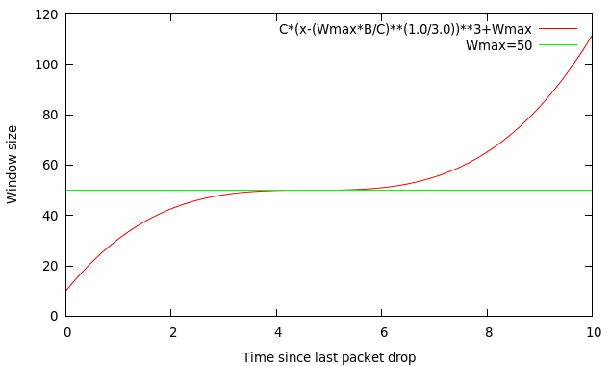
TCP CUBIC
Default TCP implementation in Linux
Replace AIMD with cubic function
B → a constant fraction for multiplicative increase
T → time since last packet drop
W_max ➔ cwnd when last packet dropped

Slide 22
TCP CUBIC példa
Lassú gyorsítás a sávszélesség teszteléséhez
CUBIC fv.
Időkorlát
cwnd_{max}
cwnd
Stabil régió
Slow Start
Gyors felfutás
Idő
Kevésbé pazarolja a sávszélességet a gyors felfutások miatt
A stabil régió és a lassú gyorsítás segít a fairség biztosításában
A gyors felfutás sokkal agresszívabb, mint az additive increase
A Tahoe/Reno variánsokkal szembeni fairséghez a CUBIC-nak nem szabad ennyire agresszívnak lennie

Slide 23
Problémák a TCP-vel
Az Internetes forgalom jelentős része TCP
Azonban számos probléma okozója is egyben
Gyenge teljesítmény kis folyamok esetén
Gyenge teljesítmény wireless hálózatokban
DoS támadási felület

Slide 24
Kis folyamok (flows)
Probléma: kis folyamok esetén torz viselkedés
1 RTT szükséges a kapcsolat felépítésére (SYN, SYN/ACK)
pazarló
cwnd mindig 1-gyel indul
Nincs lehetőség felgyorsulni a kevés adat miatt
Az Internetes forgalom nagy része kis folyam
Többnyire HTTP átvitel, <100KB
A legtöbb TCP folyam el se hagyja a slow start fázist!!!
Lehetséges megoldás (Google javaslat):
Kezdeti cwnd megnövelése 10-re
TCP Fast Open: kriptográfiai hashek használata a fogadó azonosítására, a három-utas kézfogás elhagyható helyette hash (cookie) küldése a syn csomagban

Slide 25
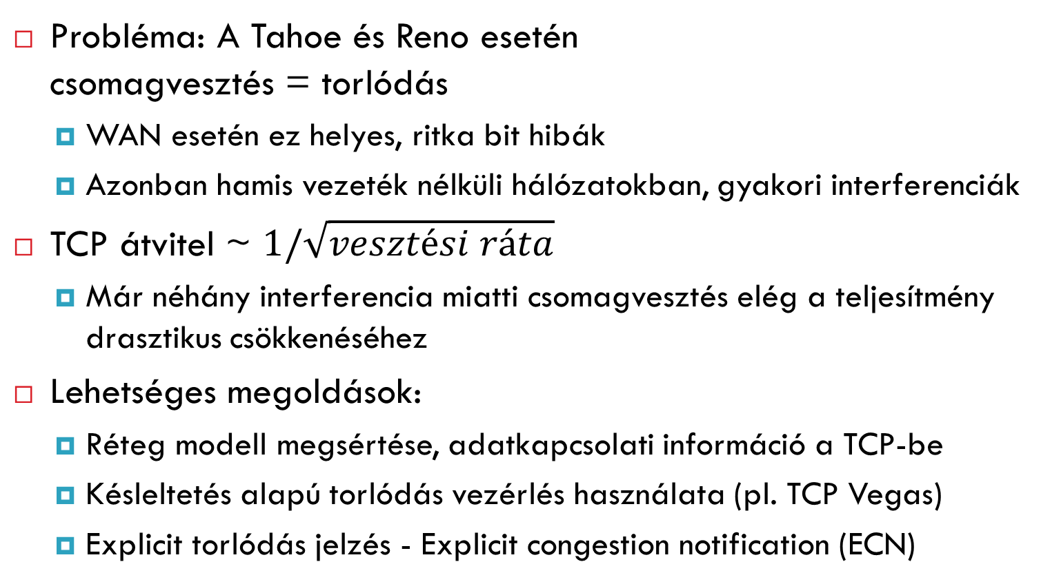
Wireless hálózatok
Probléma: A Tahoe és Reno esetén csomagvesztés = torlódás
WAN esetén ez helyes, ritka bit hibák
Azonban hamis vezeték nélküli hálózatokban, gyakori interferenciák
TCP átvitel ~ $1/\sqrt{vesztési ráta}$
Már néhány interferencia miatti csomagvesztés elég a teljesítmény drasztikus csökkenéséhez
Lehetséges megoldások:
Réteg modell megsértése, adatkapcsolati információ a TCP-be
Késleltetés alapú torlódás vezérlés használata (pl. TCP Vegas)
Explicit torlódás jelzés - Explicit congestion notification (ECN)

Slide 26
Szolgáltatás megtagadása Denial of Service (DoS)
Probléma: a TCP kapcsolatok állapottal rendelkeznek
A SYN csomagok erőforrásokat foglalnak az szerveren
Az állapot legalább néhány percig fennmarad (RTO)
SYN flood: elég sok SYN csomag küldése a szervernek ahhoz, hogy elfogyjon a memória és összeomoljon a kernel
Megoldás: SYN cookie-k
Ötlet: ne tároljunk kezdeti állapotot a szerveren
Illesszük az állapotot a SYN/ACK csomagokba (a sorszám mezőbe (sequence number mező))
A kliensnek vissza kell tükrözni az állapotot…
Notes:
The initial TCP sequence number, i.e. the SYN cookie, is computed as follows:
Top 5 bits: t mod 32
Middle 3 bits: an encoded value representing m
Bottom 24 bits: s
(Note: since m must be encoded using 3 bits, the server is restricted to sending up to 8 unique values for m when SYN cookies are in use.)
When a client sends back a TCP ACK packet to the server in response to the server's SYN+ACK packet, the client MUST (according to the TCP spec) use n+1 in the packet's Acknowledgement number, where n is the initial sequence number sent by the server. The server then subtracts 1 from the acknowledgement number to reveal the SYN cookie sent to the client.
The server then performs the following operations.
Checks the value t against the current time to see if the connection has expired.
Recomputes s to determine whether this is, indeed, a valid SYN cookie.
Decodes the value m from the 3-bit encoding in the SYN cookie, which it then can use to reconstruct the SYN queue entry.
From this point forward, the connection proceeds as normal.

Slide 27
Transport layer evolution
Delay
based
TCP Vegas
(Brakmo, ´93)
TCP Reno
(Jacobson, ´90)
TCP with SACK
(Floyd, ´96)
3-way handshake
(Tomlinson, ´75)
TCP/IP „flag day”
(BSD Unix 4.2, ´83)
TCP New Reno
(Hoe, ´95)
TCP Tahoe
(Jacobson, ´88)
TCP and IP
(RFC 791/793, ´81)
Origins of „TCP”
(Cerf & Kahn, ´74)
Router
support
ECN
(Floyd, ´94)
Congestion collapse
(´86)
1970
1975
1980
1985
1990
1995
2000
2005
2010
2015
2020
Pre-history
Classic congestion control

Slide 28
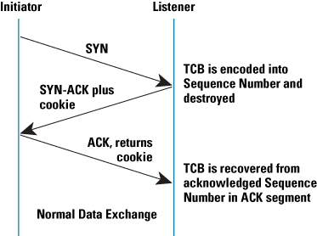
Szolgáltatás megtagadása Denial of Service (DoS)
Notes:
The initial TCP sequence number, i.e. the SYN cookie, is computed as follows:
Top 5 bits: t mod 32
Middle 3 bits: an encoded value representing m
Bottom 24 bits: s
(Note: since m must be encoded using 3 bits, the server is restricted to sending up to 8 unique values for m when SYN cookies are in use.)
When a client sends back a TCP ACK packet to the server in response to the server's SYN+ACK packet, the client MUST (according to the TCP spec) use n+1 in the packet's Acknowledgement number, where n is the initial sequence number sent by the server. The server then subtracts 1 from the acknowledgement number to reveal the SYN cookie sent to the client.
The server then performs the following operations.
Checks the value t against the current time to see if the connection has expired.
Recomputes s to determine whether this is, indeed, a valid SYN cookie.
Decodes the value m from the 3-bit encoding in the SYN cookie, which it then can use to reconstruct the SYN queue entry.
From this point forward, the connection proceeds as normal.

Slide 29
Transport layer evolution
Delay
based
TCP Vegas
(Brakmo, ´93)
TCP Reno
(Jacobson, ´90)
TCP with SACK
(Floyd, ´96)
3-way handshake
(Tomlinson, ´75)
TCP/IP „flag day”
(BSD Unix 4.2, ´83)
TCP New Reno
(Hoe, ´95)
TCP Tahoe
(Jacobson, ´88)
TCP and IP
(RFC 791/793, ´81)
Origins of „TCP”
(Cerf & Kahn, ´74)
Router
support
ECN
(Floyd, ´94)
Congestion collapse
(´86)
1970
1975
1980
1985
1990
1995
2000
2005
2010
2015
2020
Pre-history
Classic congestion control

Slide 30
Transport layer evolution
Delay
based
TCP Vegas
(Brakmo, ´93)
TCP Reno
(Jacobson, ´90)
TCP with SACK
(Floyd, ´96)
3-way handshake
(Tomlinson, ´75)
TCP/IP „flag day”
(BSD Unix 4.2, ´83)
TCP New Reno
(Hoe, ´95)
TCP Tahoe
(Jacobson, ´88)
TCP and IP
(RFC 791/793, ´81)
Origins of „TCP”
(Cerf & Kahn, ´74)
Router
support
ECN
(Floyd, ´94)
Congestion collapse
(´86)
1970
1975
1980
1985
1990
1995
2000
2005
2010
2015
2020
Pre-history
Classic congestion control

Slide 31
Transport layer (r)evolution
QUIC
(Roskind et al., ´12)
Delay
based
TCP Vegas
(Brakmo, ´93)
BBRv2
(ICCRG, ´19)
Background traffic
TCP LEDBAT
(IETF, ´08)
TCP Reno
(Jacobson, ´90)
TCP with SACK
(Floyd, ´96)
COPA
(Arun et al., ´18)
Compound TCP
(Windows, ´07)
3-way handshake
(Tomlinson, ´75)
BBRv1
(ICCRG, ´17)
TCP/IP „flag day”
(BSD Unix 4.2, ´83)
TCP New Reno
(Hoe, ´95)
FAST TCP
(Low et al., ´04)
TCP Tahoe
(Jacobson, ´88)
TCP PCC
(Dong et al., ´15)
TCP and IP
(RFC 791/793, ´81)
TCP CUBIC
(Linux, ´06)
Origins of „TCP”
(Cerf & Kahn, ´74)
Router
support
ECN
(Floyd, ´94)
TCP Prague
(Linux patch, ´19)
Congestion collapse
(´86)
TCP BIC
(Linux, ´04)
DCTCP
(Alizadeh et al., ´10)
1970
1975
1980
1985
1990
1995
2000
2005
2010
2015
2020
Pre-history
Classic congestion control
Diversification
Congestion control revolution
CC in application layers

Slide 32
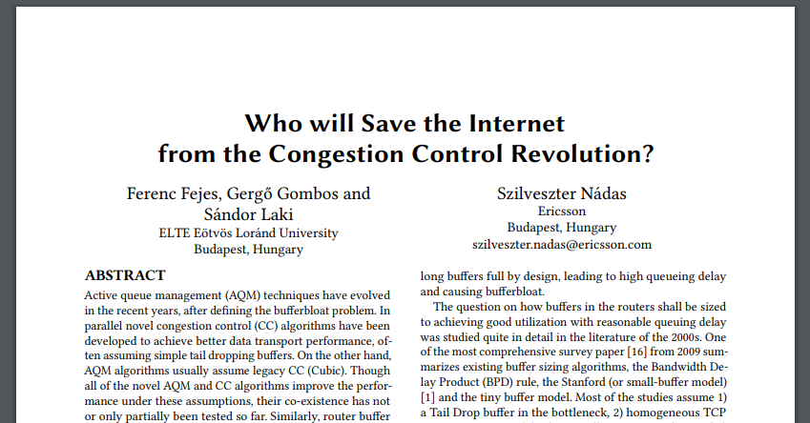

Slide 33
Kitekintés
Notes:
itt

Slide 34
Typical Internet Queuing
FIFO + drop-tail
Simplest choice
Used widely in the Internet
FIFO (first-in-first-out)
Implies single class of traffic
Drop-tail
Arriving packets get dropped when queue is full regardless of flow or importance
Important distinction:
FIFO: scheduling discipline
Drop-tail: drop policy

Slide 35
RED Algorithm
Maintain running average of queue length
If avgq < min_{th} do nothing
Low queuing, send packets through
If avgq > max_{th}, drop packet
Protection from misbehaving sources
Else mark packet in a manner proportional to queue length
Notify sources of incipient congestion
E.g. by ECN IP field or dropping packets with a given probability

Slide 36
RED Operation
Max thresh
Min thresh
Average Queue Length
P(drop)
1.0
max_{P}
min_{th}
max_{th}
Avg queue length

Slide 37
RED Algorithm
Maintain running average of queue length
For each packet arrival
Calculate average queue size (avg)
If min_{th} ≤ avgq < max_{th}
Calculate probability P_{a}
With probability P_{a}
Mark the arriving packet: drop or set-up ECN
Else if max_{th} ≤ avg
Mark the arriving packet: drop, ECN
Notes:
itt

Slide 38
2010s – reducing queuing delay
Active Queue Management (AQM)
Goal is to reduce the average queuing delay, but allow temporal overshoots
Proactively starts dropping or marking packets to reduce queuing delay
PI²
(De Schepper et al., ´16)
PED
(Francini, ´11)
Traditional AQM
SRED
(Ott et al., ´99)
LRED
(Wang et al., ´04)
PIE
(Pan et al., ´13)
AVQ
(Kunniyur et al., ´01)
GSP
(Lautenschlaeger et al., ´15)
RED
(Floyd et al., ´93)
FRED
(Lin et al., ´97)
AFD
(Pan et al., ´03)
CoDel
(TSVWG, ´12)
1990
1995
2000
2005
2010
2015
AQM with stateless resource sharing
RFQ
(Cao et al., ´00)
PPV
(Nadas et al., ´16)
ABC
(Menth et al., ´18)

Slide 39
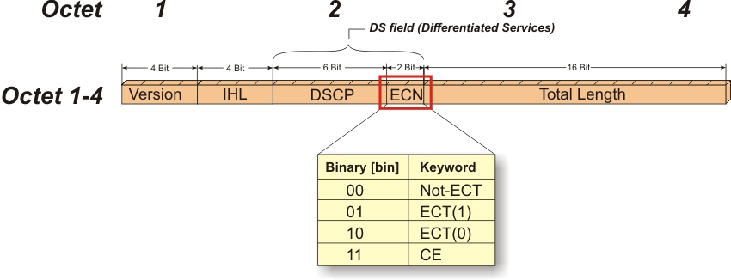
Csomag dobás vagy ECN jelölés
Csomag dobás
Újraküldés szükséges
Egyszerűbb megvalósítás
Timout lejárta után tud reagálni a forrás
ECN jelölés
Végpont támogatás szükséges
Az IP csomag ECT-0 (01) vagy ECT-1(10) jelöléssel
Dobás helyett -> ECN CE (11) jel elhelyezése az IP fejlécben
A fogadó érzékeli a CE jelet, majd a visszamenő TCP nyugtába bebillent egy ECE flaget, mely jelzi a forrásnak a torlódást
Hagyományos TCP (CUBIC, RENO, stb.) források az ECE flaget csomagvesztésnek értelmezik, de újraküldés nem szükséges.

Slide 40
Data Center TCP: DCTCP

Slide 41



Generality of Partition/Aggregate
The foundation for many large-scale web applications.
Web search, Social network composition, Ad selection, etc.
Example: Facebook
Partition/Aggregate ~ Multiget
Aggregators: Web Servers
Workers: Memcached Servers
Internet
Web
Servers
Memcached Protocol
Memcached Servers

Slide 42



Workloads
Partition/Aggregate
(Query)
Short messages [50KB-1MB]
(Coordination, Control state)
Large flows [1MB-50MB]
(Data update)
Delay-sensitive
Delay-sensitive
Throughput-sensitive
Notes:
Replace PDF

Slide 43
Impairments
Incast
Queue Buildup
Buffer Pressure

Slide 44

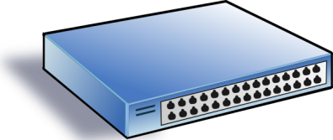
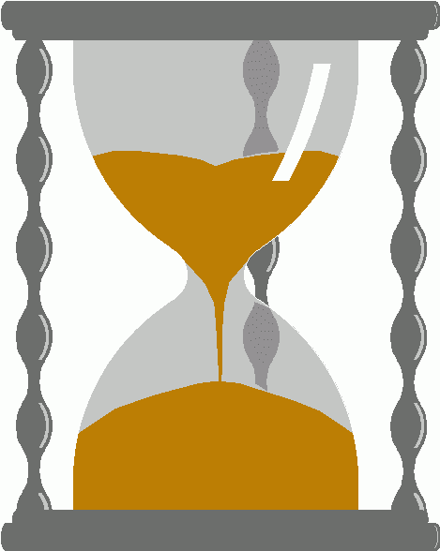
Incast
Worker 1
Synchronized mice collide.
Caused by Partition/Aggregate.
Aggregator
Worker 2
Worker 3
RTO_{min} = 300 ms
Worker 4
TCP timeout

Slide 45
Queue Buildup
Sender 1
Big flows buildup queues.
Increased latency for short flows.
Receiver
Sender 2
Measurements in Bing cluster
For 90% packets: RTT < 1ms
For 10% packets: 1ms < RTT < 15ms

Slide 46
Data Center Transport Requirements
High Burst Tolerance
Incast due to Partition/Aggregate is common.
Low Latency
Short flows, queries
3. High Throughput
Continuous data updates, large file transfers
The challenge is to achieve these three together.

Slide 47
DCTCP: The TCP/ECN Control Loop
Sender 1
ECN = Explicit Congestion Notification
ECN Mark (1 bit)
Receiver
Sender 2
Notes:
DCTCP is based on the existing Explicit Congestion Notification framework in TCP.

Slide 48
DCTCP: Two Key Ideas
React in proportion to the extent of congestion, not its presence.
Reduces variance in sending rates, lowering queuing requirements.
Mark based on instantaneous queue length.
Fast feedback to better deal with bursts.
ECN Marks | TCP | DCTCP
1 0 1 1 1 1 0 1 1 1 | Cut window by 50% | Cut window by 40%
0 0 0 0 0 0 0 0 0 1 | Cut window by 50% | Cut window by 5%

Slide 49
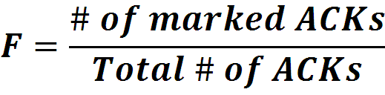

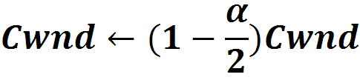
Data Center TCP Algorithm
B
K
Switch side:
Mark packets when Queue Length > K.
Mark
Don’t
Mark
Sender side:
Maintain running average of fraction of packets marked (α).
In each RTT:
Adaptive window decreases:
Note: decrease factor between 1 and 2.
Notes:
very simple marking mechanism
not all the tunings other aqms have
on the source side, the source is tryign to estimate the fraction of packets getting marked
using the obs that there is a stream of ecn marks coming back – more info in the stream than in any single bit
trying to maintain smooth rate variations to operate well even when using shallow buffers, and only a few flows (no stat mux)
F over the last RTT. In TCP there is always a way to get the next RTT from the window size. Comes from the self-clocking of TCP.
Only changing the decrease. Simplest version – makes a lot of sense. So generic could apply it to any algorithm – CTCP, CUBIC – how to cut its window leaving increase part to what it already does. Have to be careful here.

Slide 50
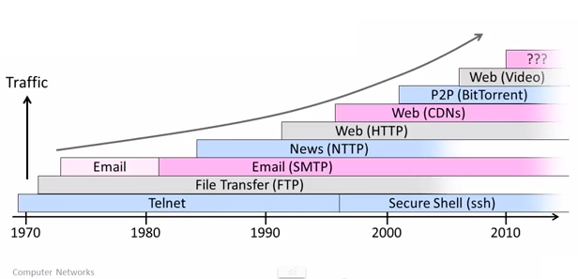
Internetes alkalmazások evolúciója
Forrás: [1]
Folyamatosan változik, növekszik…
www.evolutionoftheweb.com
Notes:
2012-ig tartalmaz méréseket
Történetileg más és más technológiák váltak népszerűvé!

Slide 51
DNS

Slide 52
„8. réteg” (A szénalapú csomópontok)
Ha…
Fel szeretnél hívni valakit, akkor el kell kérned a telefonszámát
Nem hívhatod csak úgy “P I S T Á T”
Levelet küldenél valakinek, akkor szükséged van a címére
Mi a helyzet az Internettel?
Ha el akarod érni a Google-t, szükséges annak IP címe
Tudja valaki a Google IP címét???
A probléma bennünk van:
Az emberek nem képesek IP címek megjegyzésére
Ember számára értelmes nevek kellenek, melyek IP címekre képezhetők

Slide 53
Internetes nevek és címek
Címek, pl. 129.10.117.100
Számítógépek által használt címkék a gépek azonosítására
A hálózat szerkezetét tükrözi
Nevek, pl. www.northeastern.edu
Ember számára értelmes címkék a gépeknek
A szervezeti struktúrát tükrözi
Hogyan képezzünk az egyikről a másikra?
Domain Name System (DNS)

Slide 54
Réges régen…
A DNS előtt minden név-IP leképezés egy hosts.txt-ben volt
/etc/hosts - Linuxon
C:\Windows\System32\drivers\etc\hosts - Windowson
Központosított, manuális rendszer
A változásokat emailben kellett beküldeni a SRI-nek
SRI=Stanford Research Institute
A gépek periodikus időközönként letöltötték (FTP) a hosts.txt fájlt
Minden név megengedett volt – nem volt benne hierarchia („flat” (sík) felépítés)
alans_server_at_sbu_pwns_joo_lol_kthxbye

Slide 55
A DNS felé
Végül a hosts.txt alapú rendszer szétesett
Nem skálázható, SRI nem bírt a terheléssel/igényekkel
Nehéz volt a nevek egyediségének biztosítása
Pl. MIT
Massachusetts Institute of Technology?
Melbourne Institute of Technology?
Számos gép rendelkezett nem naprakész hosts.txt-vel
Ez vezetett a DNS megszületéséhez…

Slide 56
DNS általánosságban
Domain Name System
Elosztott adatbázis
Nem központosított
Egyszerű kliens-szerver architektúra
UDP 53-as port, vannak TCP implementációk is
Rövid kérések – rövid válaszok; kérés-válasz típusú kommunikáció
Hierarchikus névtér
Szemben a hosts.txt alapú flat megoldással
pl. .com → google.com → mail.google.com

Slide 57
Név hierarchia
Root
net
edu
com
gov
mil
org
uk
fr
etc.
A legfelső szint: Top Level Domains (TLDs)
Maximális famélység: 128
Minden Domén Név egy részfa
.edu → neu.edu → ccs.neu.edu → www.ccs.neu.edu
Nincsenek névütközések
neu.com vs. neu.edu
neu
mit
ccs
ece
husky
www
login
mail

Slide 58
Hierarchikus adminisztráció
Verisign
Root
ICANN
net
edu
com
gov
mil
org
uk
fr
etc.
A fa zónákra bomlik
Minden zóna rendelkezik egy felügyeleti szervvel
A hierarchia egy részéért felelős
Példa:
CCIS vezérli: *.ccs.neu.edu
NEU vezérli: *.neu.edu
neu
mit
ccs
www
login
mail

Slide 59
Szerver hierarchia
Egy DNS szerver funkciói:
A hierarchia egy részét felügyeli
Nem szükséges minden DNS nevet tárolnia
A zónájához tartozó összes hoszt és domén rekordjainak tárolása
Másolatok lehetnek a robosztusság növelés végett
Ismeri a root szerverek címét
Ismeretlen nevek feloldása miatt kell
A root szerverek minden TLD-t ismernek
Azaz innen indulva fel lehet tárni…

Slide 60
Top Level Domains
Internet Corp. Assigned Names and Numbers (1998)
22+ általános TLDs létezik
klasszikusok: .com, .edu, .gov, .mil, .org, .net
később keletkeztek: .aero, .museum, .xxx
~250 TLDs a különböző ország kódoknak
Két betű (mint például .au, .hu), 2010-től plusz nemzetközi karakterek (például kínai)
Több elüzletisedett, például a .tv (Tuvalu)
Példa domén hack-ekre: instagr.am (Örményország), goo.gl (Grönland)
Notes:
1998-tól van az ICANN
Központi kezelésbe tartoznak a TLD-ek. (.net infrastuktúra technológiai üzemeltetők)
Tuvalu egy kicsiny sziget az oceánon, eladták a jogokat a verisign-nak. Vagy a .fm (micronéziai szövetségi államok).
DOMAIN HACK amikor eljátszák egy ország kódjával egy konkatenációval a nevet.
Instagram mobilos fotó szolgáltatás. (am - Armenia)
2009-ben a google release-elt egy URL rövidítőt ezen a címen. (gl - Greenland)

Slide 61
Root Name Servers
A Root Zone Fájlért felelős
Listát vezet a TLD-kről és arról, hogy ki felügyeli őket.
~272KB a fájl mérete
Pl. bejegyzése:
com. 172800 IN NS a.gtld-servers.net.
com. 172800 IN NS b.gtld-servers.net.
com. 172800 IN NS c.gtld-servers.net.
Az ICANN adminisztrálja
13 root szerver, címkék: A→M
Pl.: i.root-servers.net
6 db ezek közül „anycastolt”, azaz globálisan számos replika létezik
Ha név nem feloldható (lokálisan), akkor hozzájuk kell fordulni
A gyakorlatban a legtöbb rendszer lokálisan tárolja ezt az információt (cache)

Slide 62
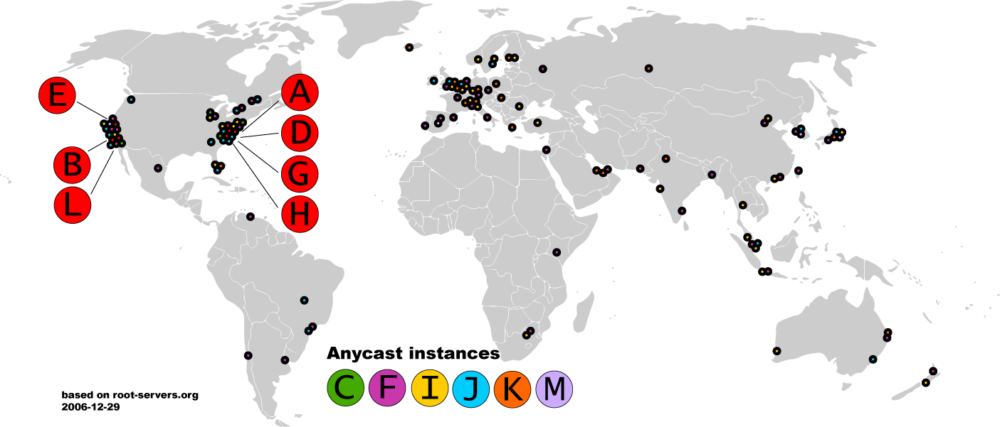
Map of the Roots

Slide 63


Lokális névszerverek
Hol van a google.com?
Northeastern
Minden ISP/cég rendelkezik egy lokális, default névszerverrel
Gyakran a DHCP konfigurálja fel
A DNS lekérdezések a lokális névszervernél kezdődnek
Gyakran cache-be teszik a lekérdezés eredményét

Slide 64
Authoratív Névszerverek
www.neu.edu = 155.33.17.68
Hol van a www.neu.edu?
www.neu.edu
Northeastern
Root
edu
neu
Az ‘edu’ felügyelője
A ‘neu.edu’ felügyelője
név→IP leképezéseket tárolja egy adott hoszthoz

Slide 65
Egyszerű doménnév feloldás
Minden hoszt ismer egy lokális DNS szervert
Minden kérést ennek küld
Ha a lokális DNS szerver tud válaszolni, akkor kész…
A lokális szerver a felügyelő szerver az adott névhez
A lokális szerver cache-ében van rekord a keresett névhez
Különben menjünk végig a teljes hierarchián felülről lefelé egészen a keresett név felügyeleti szerveréig
Minden lokális DNS szerver ismeri a root szervereket
Cache tartalma alapján bizonyos lépések átugrása, ha lehet
Pl. ha a root fájl tárolva van a cache-ben, akkor egyből ugorhatunk az „.edu” szerverére.

Slide 66
Lekérdezések
A lekérdezésnek két fajtája van:
Rekurzív lekérdezés – Ha a névszerver végzi el a névfeloldást, és tér vissza a válasszal.
Iteratív lekérdezés – Ha a névszerver adja vissza a választ vagy legalább azt, hogy kitől kapható meg a következő válasz.
Melyik a jobb?
Rekurzív jellemzői
Lehetővé teszi a szervernek a kliens terhelés kihelyezését a kezelhetőségért.
Lehetővé teszi a szervernek, hogy a kliensek egy csoportja felett végezzen cachelést, a jobb teljesítményért.
Iteratív jellemzői
Válasz után nem kell semmit tenni a kéréssel a névszervernek.
Könnyű magas terhelésű szervert építeni.
Notes:
(REK) Lokális névszerver rekurzívan elvégzi a névfeloldást
(ITE) Lokális névszerver → többi névszerver
Néhány iteratív lekérdezéssel válaszolható meg a rekurzív.
(ITE JELL) gondoljunk a ROOT szerverekre

Slide 67
Rekurzív DNS lekérdezés
www.google.com
Hol van a www.google.com?
A lokális szerver terhet rak a kérdezett névszerverre (pl. root)
Honnan tudja a kérdezett, hogy kinek továbbítsa a választ?
Random ID a DNS lekérdezésben
asgard.ccs.neu.edu
ns1.google.com
com
Root

Slide 68
Iteratív DNS lekérdezés
www.google.com
Hol van a www.google.com?
A szerver mindig a következő kérdezendő névszerver adataival tér vissza
“I don’t know this name, but this other server might”
Napjainkban iteratív módon működik a DNS!!!
asgard.ccs.neu.edu
ns1.google.com
com
Root

Slide 69
DNS bejegyzés elterjedése
Van-e a teremben olyan, aki vásárolt már domén nevet?
Észrevettétek-e, hogy kb. 72 óra kell ahhoz, hogy elérhető legyen a bejegyzés után?
Ez a késés a DNS Propagáció/DNS bejegyzés elterjedése
www.my-new-site.com
Root
com
asgard.ccs.neu.edu
ns.godaddy.com
Miért nem sikerül ez egy új DNS név esetén?

Slide 70
Cachelés VS frissesség
DNS elterjedés késését a cache okozza
Hol van a
www.my-new-site.com?
A név nem létezik
Cached Root Zone File
Cached .com Zone File
Cached .net Zone File
...
asgard.ccs.neu.edu
A zóna fájlok 1-72 órig élnek a cache-ben
Root
com
www.my-new-site.com
ns.godaddy.com

Slide 71
DNS Erőforrás rekordok (Resource Records)
A DNS lekérdezéseknek két mezőjük van
name és type
Az erőforrás rekord válasz egy DNS lekérdezésre
Négy mezőből áll: (name, value, type, TTL)
Egy lekérdezésre adott válaszban több rekord is szerpelhet
Mit jelent a name és a value mező?
Ez a lekérdezés típusától (type) függ

Slide 72
DNS lekérdezés típusok
Type = A / AAAA
Name = domén név
Value = IP cím
A = IPv4, AAAA = IPv6
Type = NS
Name = rész domén
Value = a rész doménhez tartozó DNS szerver neve
“Menj és küldd a kérésed ehhez a szerverhez”
Name: www.ccs.neu.edu
Type: A
Query
Name: www.ccs.neu.edu
Value: 129.10.116.81
Resp.
Name: ccs.neu.edu
Type: NS
Query
Name: ccs.neu.edu
Value: 129.10.116.51
Resp.

Slide 73
DNS lekérdezés típusok
Type = CNAME
Name = domén név
Value = kanonikus név
Alias nevek használatához
CDN használja
Type = MX
Name = emailben szereplő domén név
Value = mail szerver kanonikus neve
Name: foo.mysite.com
Type: CNAME
Query
Name: foo.mysite.com
Value: bar.mysite.com
Resp.
Name: ccs.neu.edu
Type: MX
Query
Name: ccs.neu.edu
Value: amber.ccs.neu.edu
Resp.

Slide 74
Fordított lekérdezés (PTR rekord)
Mi a helyzet az IP→név leképezéssel?
Külön hierarchia tárolja ezeket a leképezéseket
Gyökér pont: in-addr.arpa és ip6.arpa
DNS rekord típusa (type): PTR
Name = IP cím
Value = domén név
Nincs garancia arra, hogy minden IP címre működik
Name: 129.10.116.51 Type: PTR
Query
Name: 129.10.116.51 Value: ccs.neu.edu
Resp.

Slide 75
DNS as Indirection Service
DNS számos lehetőséget biztosít
Nem csak a gépekre való hivatkozást könnyíti meg!
Egy gép IP címének lecserélése is triviális
Pl. a web szervert átköltöztetjük egy új hosztra
Csak a DNS rekord bejegyzést kell megváltoztatni!

Slide 76
Aliasing/Kanonikus nevek és Load Balancing/Terhelés elosztás
Egy gépnek számos alias neve lehet
www.reddit.com
david.choffnes.com
www.foursquare.com
alan.mislo.ve
www.huffingtonpost.com
*.blogspot.com
Egy domén névhez számos IP cím tartozhat
www.google.com

Slide 77
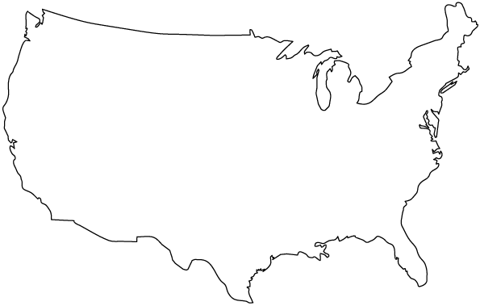


Content Delivery Networks
A DNS válasz függhet a geográfiai elhelyezekedéstől, ISP-től, stb...

Slide 78
A DNS fontossága
DNS nélkül…
Hogyan találjunk meg egy weboldalt?
Példa: a mailszervered azonosít
Email címet adunk meg weboldalakra való feliratkozásnál
Mi van, ha valaki eltéríti a DNS bejegyzést a mailszerveredhez?
DNS a bizalom forrása a weben
Amikor a felhasználó begépeli a www.bankofamerica.com címet, azt várja, hogy a bankja honlapja jelenjen meg.
Mi van, ha a DNS rekordot meghackelték?

Slide 79
Vizsgákról
Jelenléti vizsga = segédanyag nem használható!
Online vizsga engedéllyel rendelkezők emailben egyeztessenek időpontot szóbeli vizsgára!
Vizsga – Canvas modul, ami két „vizsgarészből” áll
Teszt – 20 pont (egyben beugró is)
20 kérdés 20 perc, szekvenciális kitöltés
min. 11 pont szükséges
Kifejtős rész – 25 pont
Sikeres teszt után nyílik meg a Canvas felületen
5 kérdés 30 perc időkeret, tetszőleges sorrendben tölthető
5 pontos kérdések
Megértésre kérdezünk rá és nem a pontos részletekre!

Slide 80
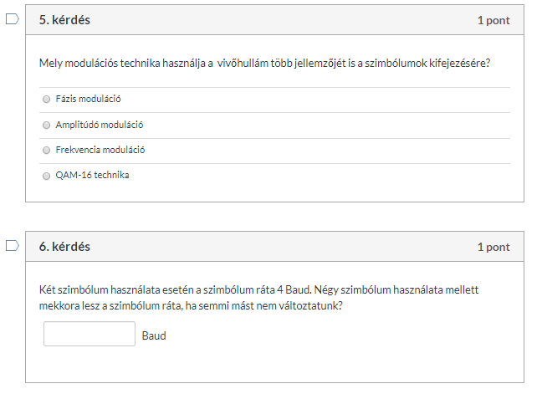
Teszt minta

Slide 81
Teszt minta

Slide 82
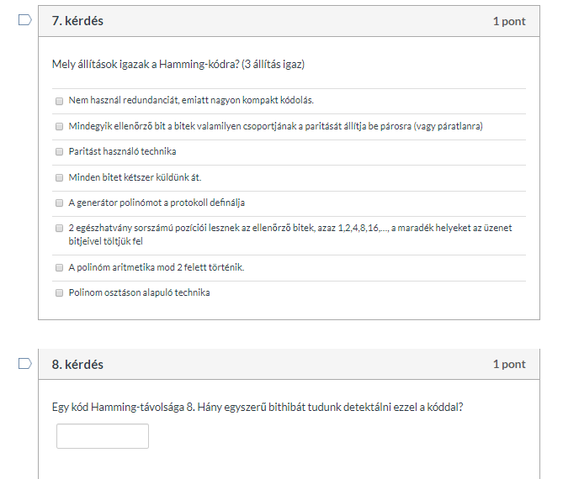
Teszt minta

Slide 83
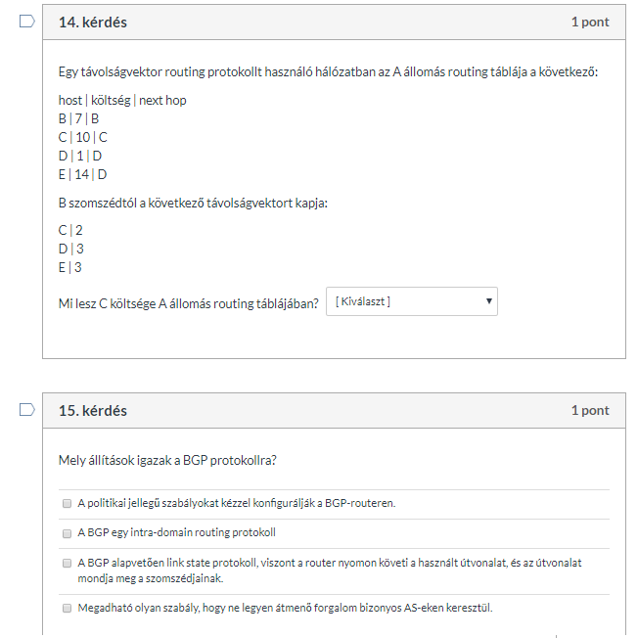
Teszt minta

Slide 84
Kifejtős minta
Mi a lényege az ISO/OSI rétegmodellnek? Milyen problémát old meg? Milyen rétegeket definiál a modell és ezek közül melyekkel írható le az Internet működése?
Adatátvitel esetén milyen problémát okozhat a küldő és a fogadó óráinak elcsúszása? Megoldja-e ezt a problémát az RZ kódolás(elején: 1-es bit magas jelszint/ 0-s bit alacsony jelszint, közepén: 1-es bit esetén váltás, végén: semmi)? Milyen kódolást alkalmaznak a 10 Mbps és 100 Mbps Ethernet szabványok? Milyen hátrányai vannak ennek a megoldásnak? Indokolja válaszát!

Slide 85
Kifejtős minta
Tegyük fel, hogy minden keretbe 1000 bájt hasznos adat fér (Megj.: a keretezés után a keret mérete lehet más, de a legrosszabb esetben is befér 1000 adatbájt a keretbe.). Az előadáson látott karakterszámlálás, bájt beszúrás és bit beszúrás módszerek esetén mekkora teljesítmény csökkenést kapunk a legjobb és a legrosszabb esetben? Indokolja a válaszát példák segítségével!
A különböző autonóm rendszereken belül inkompatibilis routing protokollok (távolság vektor vs kapcs.állapot alapú) is használhatók. Ennek ellenére a globális forgalomirányítás működik. Hogyan lehetséges ez?

Slide 86
Köszönöm a figyelmet!

